Slide 1

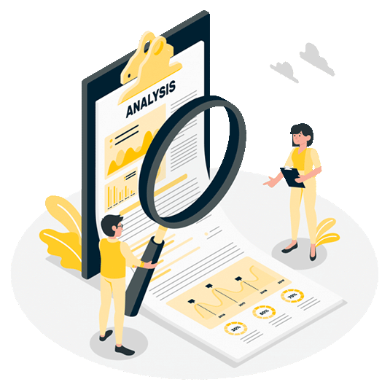
Repleno
Escuela de informática y telecomunicaciones
Nombres: Sebastian Martinez, Matias Ordenes, Jordy Lizana
Fecha:21-11-2025
Asignatura: Capstone 007D
Docente: Juan Alberto Gana

Slide 2

Introduccion
Problematica presentada
Cliente
Solucion definida
API, Normas y restricciones
Muestras
Terminos y condiciones

Slide 3
Problematica presentada
Mala organizacion
Gestión de inventario escaso o nulo
Pérdida de seguimiento
Falta de historial y registros

Slide 4

Clientes
Dueños de negocios
Pymes
Almacenes

Slide 5



Solucion definida
Asistente inteligente
Inventario
Sistema de compras

Slide 6



APIs

Slide 7
Normas ISO
Seguridad de la información 27.001
Calidad de software 25.010
-Control de acceso
-Gestión de riesgo
-Protección de datos
-Usabilidad
-Seguridad
-Rendimiento
-FireBase
-Roles y permisos
-Procesamiento de archivos
-Evaluar cargas de tablas
-Revision de bugs
-Pruebas de regresión

Slide 8
Suposiciones y restricciones
-Disponibilidad de internet
-Conocimiento básico
-Acceso de dispositivos compatibles
-Integración funcional de APIs
-Datos en plantilla CSV
-Dependencias de servicios externos
-Limitación presupuesto y recursos
-Alcance a negocios pequeños
-Capacidad de almacenamiento y nube
-Privacidad y seguridad de datos

Slide 9
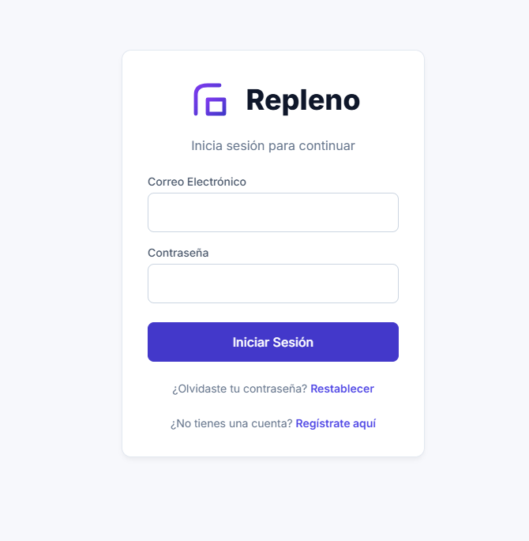

Slide 10
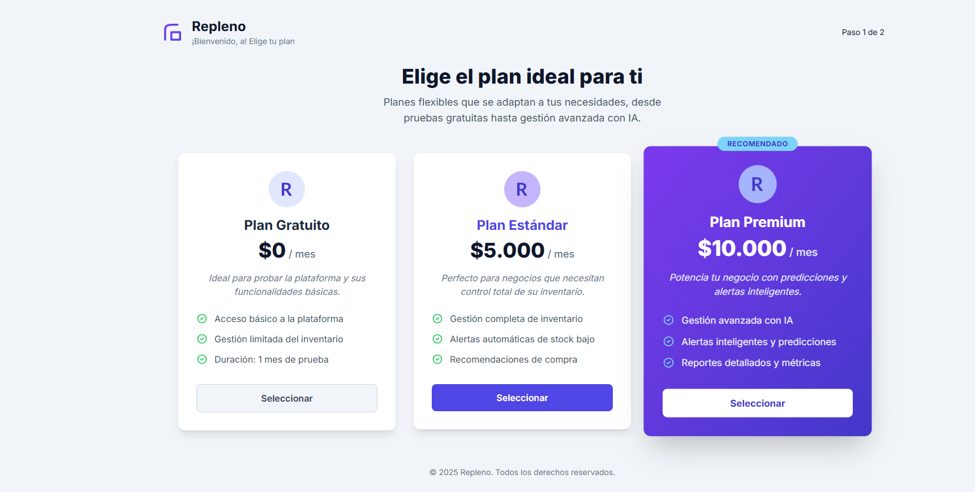
selección de plan

Slide 11
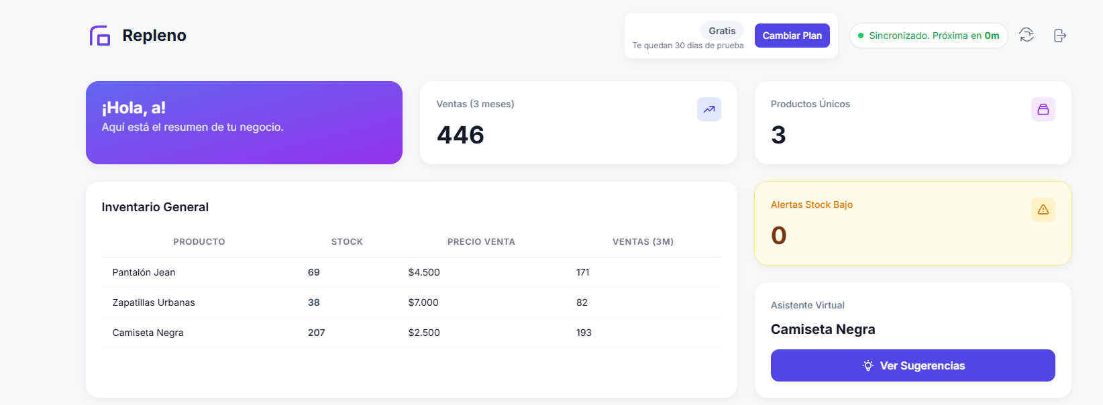

Slide 12
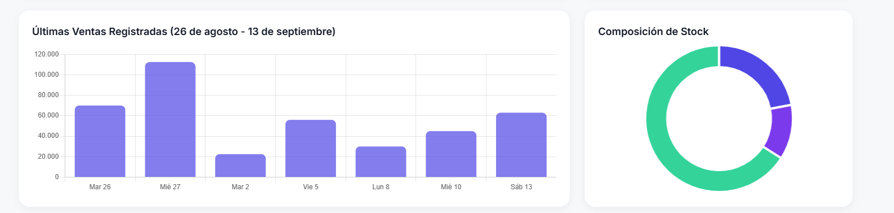

Slide 13
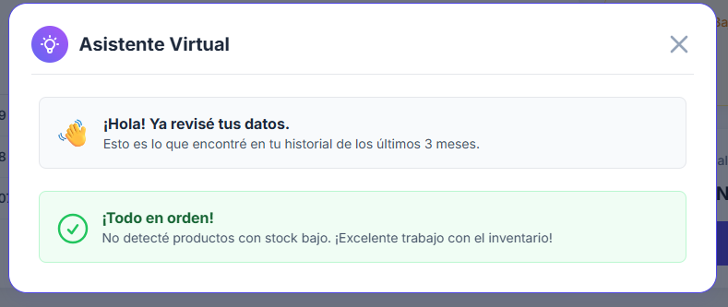

Slide 14
Terminos y condiciones
Protección de datos y aspecto legal
Subscripciones y descripción del servicio
Derechos de autor y propiedad intelectual

Slide 15

Conclusiones generales

